Slide 1
TK booking system (ระบบสั่งจองสินค้าออนไลน์)

Slide 2
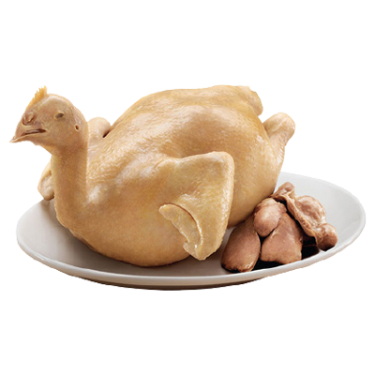
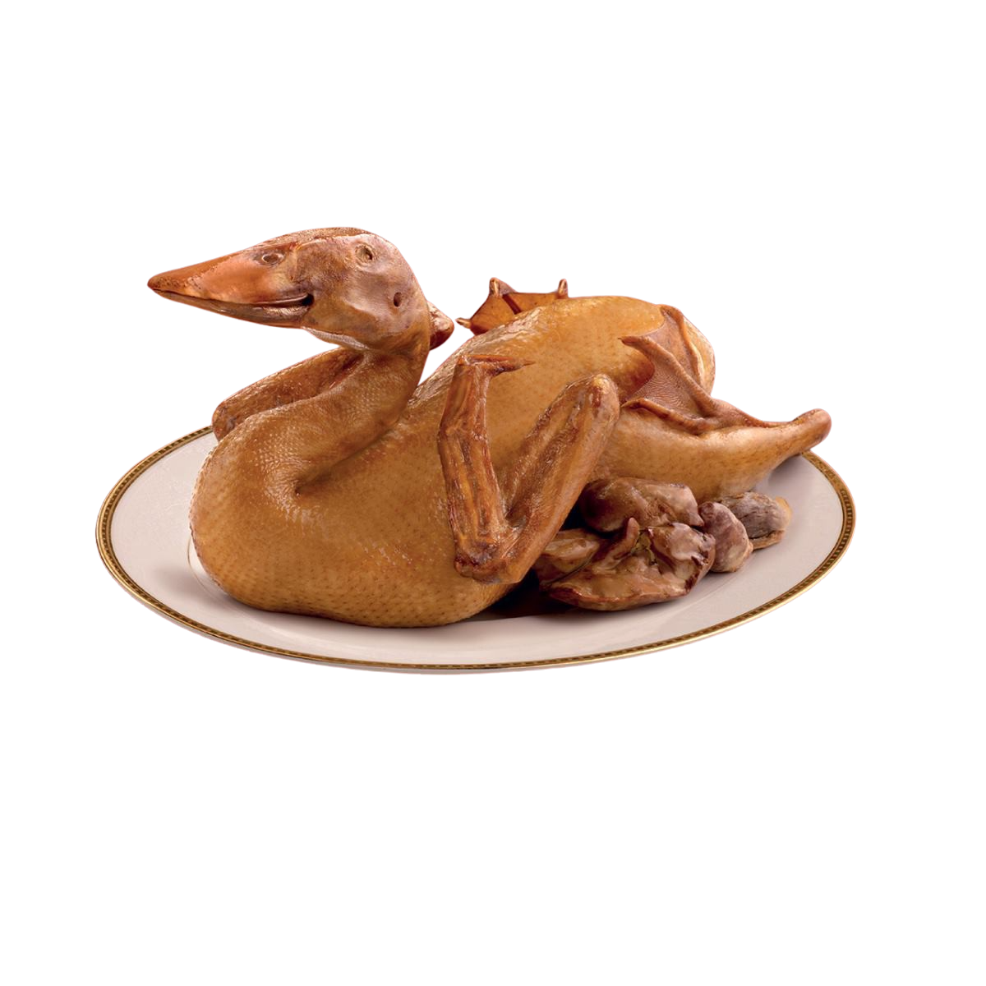
Problems •ช่วงเทศกาลตรุษจีน มีลูกค้ามาก •เกิดความวุ่นวาย •นับสต็อคลำบาก สินค้าไม่พอ •ลูกค้าบางคนที่สั่งไว้ไม่ได้สินค้า

Slide 3

Solution
•web app ที่เก็บข้อมูลผู้สั่งจอง •สามารถควบคุมและเช็คสต็อค
•เก็บประวัติการขายหน้าร้าน

Slide 4
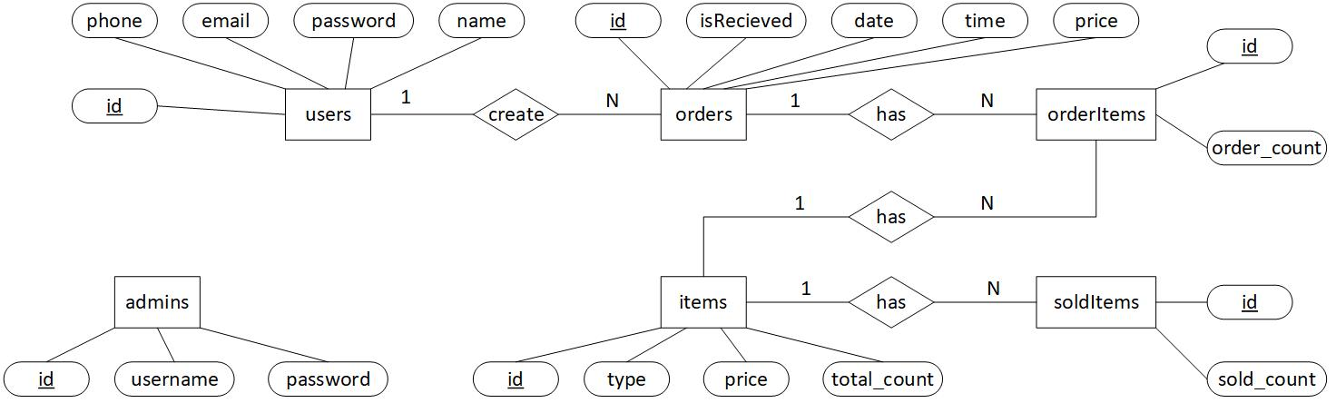
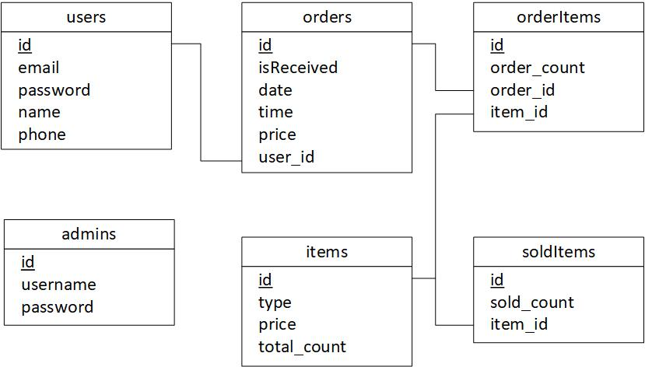
•ER_diagram •database_schema

Slide 5
frontend technologies
•react
•antd
•axios
•jwt-decode

Slide 6
backend technologies
•express
•cors
•passport
•passport-jwt
•jsonwebtoken
•bcryptjs
•sequelize
•mysql2

Slide 7
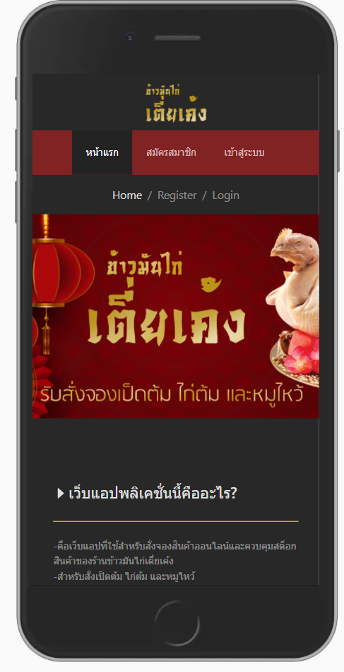
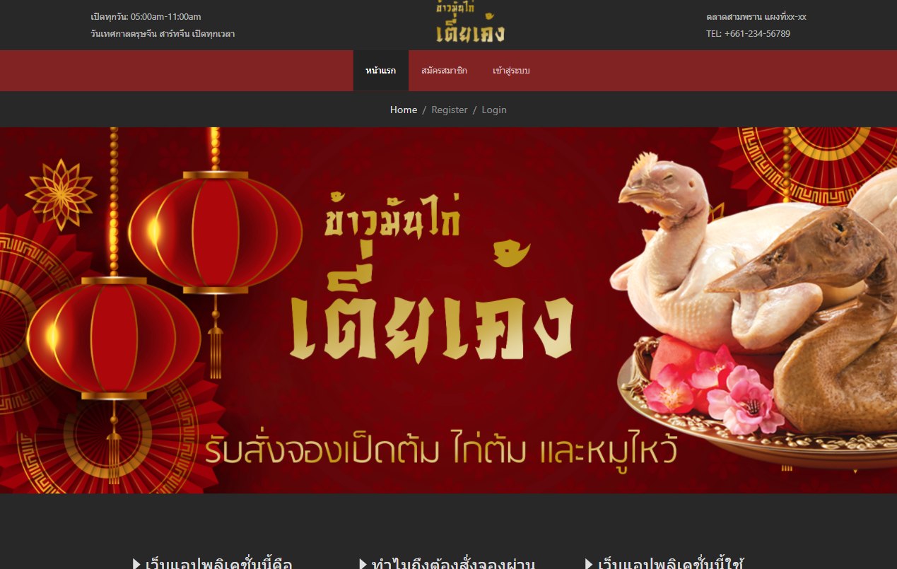
Responsive design

